Slide 1


Библиотека Градиентного Бустинга
Notes:
CatBoost – алгоритм машинного обучения на основе градиентного бустинга

Slide 2
Градиентный бустинг
Лучшее решение для разнородных данных
Легко использовать
Хорошо работает даже на малых объемах данных

Slide 3





Применения
Погода
Такси
Музыка
Алиса
Поиск

Slide 4
Градиентный бустинг
+
+
+
+
…
Loss
Loss
Loss
Notes:
Но такая модель конечно же ограничена и будет допускать ошибки.
Градиентный бустинг – это способ последовательно добавлять новые правила, которые от ошибок избавляются.
Тут есть простая аналогия с тем, как обучаются люди принимать более сложные решения: часто нам хватает всего пары признаков.
Когда решения сложнее и их нельзя сделать по паре признаков, добавляются дополнительные соображения.
В отличие от сетей, это позволяет быть гибкими: иногда достаточно всего пары признаков, иногда необходимы сотни или тысячи.

Slide 5
Числовые признаки
Да
Рост > 170 см?
Нет
Notes:
Категориальные фичи

Slide 6
Категориальные признаки
Инженер
Дизайнер
Профессия
Писатель
Менеджер
HR
Notes:
Категориальные фичи

Slide 7
Преимущества
Поддержка категориальных признаков
Хорошее качество с дефолтными параметрами
Методы визуализации и анализа модели

Slide 8
Качество
 | CatBoost | LightGBM |  | XGBoost |  | H2O
Adult | 0.269741 | 0.276018 | + 2.33 % | 0.275423 | + 2.11% | 0.275104 | + 1.99%
Amazon | 0.137720 | 0.163600 | + 18.79 % | 0.163271 | + 18.55% | 0.162641 | + 18.09%
Appet | 0.071511 | 0.071795 | + 0.40 % | 0.071760 | + 0.35% | 0.072457 | + 1.32%
Click | 0.390902 | 0.396328 | + 1.39 % | 0.396242 | + 1.37% | 0.397595 | + 1.71%
Internet | 0.208748 | 0.223154 | + 6.90 % | 0.225323 | + 7.94% | 0.222091 | + 6.39%
Kdd98 | 0.194668 | 0.195759 | + 0.56 % | 0.195677 | + 0.52% | 0.195395 | + 0.37%
Kddchurn | 0.231289 | 0.232049 | + 0.33 % | 0.233123 | + 0.79% | 0.232752 | + 0.63%
Kick | 0.284793 | 0.295660 | + 3.82 % | 0.294647 | + 3.46% | 0.294814 | + 3.52%
Metric: Logloss
Notes:
www. github.yandex-team.ru/exprmntr/catboost/tree/master/benchmarks
Loglikelihood (логарифм правдоподобия)

Slide 9
Скорость: CPU Training
Parameters: 1000 iterations
Epsilon: 2k features, 400k objects
Higgs: 28 features, 11kk objects
Microsoft: 136 features, 1kk objects
CPU: Intel® Xeon® E5-2660 v4

Slide 10
Скорость: GPU Training
Parameters: 1000 iterations
Epsilon: 2k features, 400k objects
Higgs: 28 features, 11kk objects
Cover Type: 54 features, 523k objects
GPU: GTX1080Ti

Slide 11
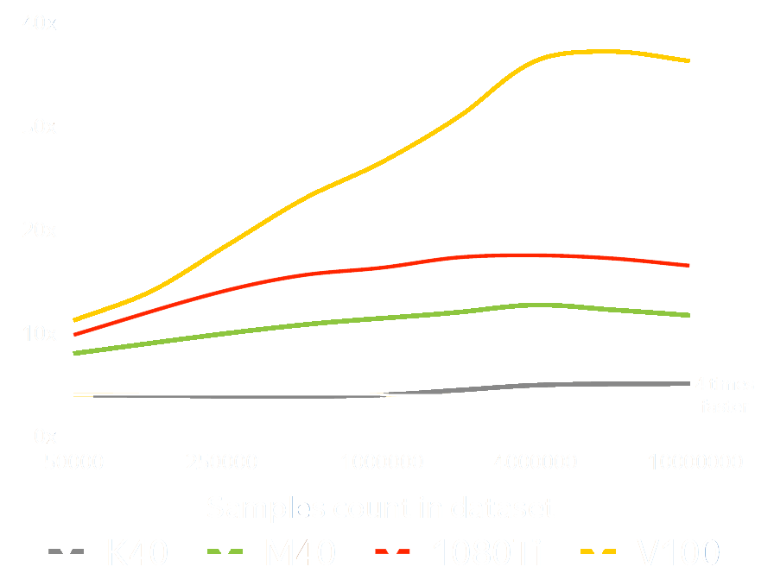
Скорость: CPU vs GPU Training
Dual-Socket Intel Xeon E5-2660v4 as baseline
Several modern GPU as competitors
Dataset: 800 features

Slide 12
Скорость: Prediction
Parameters: 1000 iterations
Dataset: 2k features, 100k objects
CPU: Intel® Xeon® E5-2660 v4

Slide 13
CatBoost Tutorial
Зайдите на машинку и запустите Jupyter Notebook:
Откройте в браузере адрес http://clx-#.boostcode.ru:8888 где # - номер вашей машинки и запустите туториал catboost_tutorial/intel_hands_on_moscow_nov_07_2019.ipynb

Slide 14
Планы
Ускорение обучения на CPU
Мульти-регрессия
Полноценная поддержка текстовых признаков
Новые обучающие материалы

Slide 15





https://twitter.com/CatBoostML
Вопросы?
https://catboost.ai
https://github.com/catboost
https://ods.ai => slack => tool_catboost
Никита Дмитриев
https://t.me/catboost_ru
Разработчик систем машинного обучения

